Slide 1
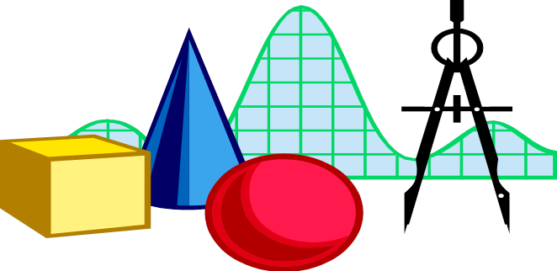

NHIỆT LIỆT CHÀO MỪNG
QUÝ THẦY CÔ VỀ DỰ GIỜ
THĂM LỚP 7c

Slide 3
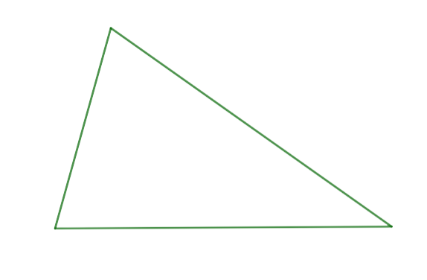
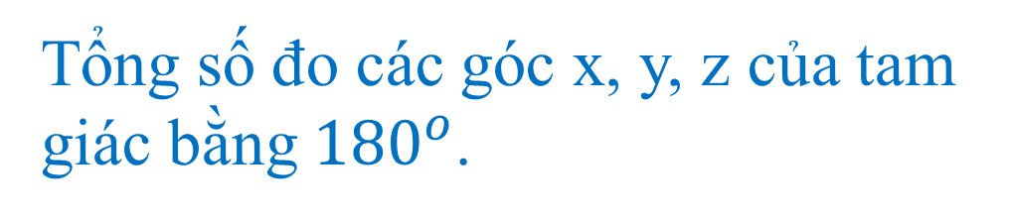

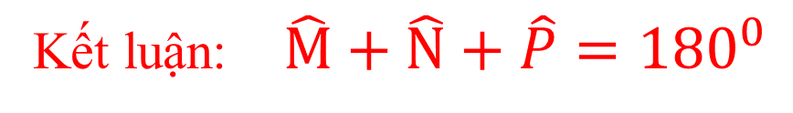
HOẠT ĐỘNG NHÓM
05:00
04:59
04:58
04:57
04:56
04:55
04:54
04:53
04:52
04:51
04:50
04:49
04:48
04:47
04:46
04:45
04:44
04:43
04:42
04:41
04:40
04:39
04:38
04:37
04:36
04:35
04:34
04:33
04:32
04:31
04:30
04:29
04:28
04:27
04:26
04:25
04:24
04:23
04:22
04:21
04:20
04:19
04:18
04:17
04:16
04:15
04:14
04:13
04:12
04:11
04:10
04:09
04:08
04:07
04:06
04:05
04:04
04:03
04:02
04:01
04:00
03:59
03:58
03:57
03:56
03:55
03:54
03:53
03:52
03:51
03:50
03:49
03:48
03:47
03:46
03:45
03:44
03:43
03:42
03:41
03:40
03:39
03:38
03:37
03:36
03:35
03:34
03:33
03:32
03:31
03:30
03:29
03:28
03:27
03:26
03:25
03:24
03:23
03:22
03:21
03:20
03:19
03:18
03:17
03:16
03:15
03:14
03:13
03:12
03:11
03:10
03:09
03:08
03:07
03:06
03:05
03:04
03:03
03:02
03:01
03:00
02:59
02:58
02:57
02:56
02:55
02:54
02:53
02:52
02:51
02:50
02:49
02:48
02:47
02:46
02:45
02:44
02:43
02:42
02:41
02:40
02:39
02:38
02:37
02:36
02:35
02:34
02:33
02:32
02:31
02:30
02:29
02:28
02:27
02:26
02:25
02:24
02:23
02:22
02:21
02:20
02:19
02:18
02:17
02:16
02:15
02:14
02:13
02:12
02:11
02:10
02:09
02:08
02:07
02:06
02:05
02:04
02:03
02:02
02:01
02:00
01:59
01:58
01:57
01:56
01:55
01:54
01:53
01:52
01:51
01:50
01:49
01:48
01:47
01:46
01:45
01:44
01:43
01:42
01:41
01:40
01:39
01:38
01:37
01:36
01:35
01:34
01:33
01:32
01:31
01:30
01:29
01:28
01:27
01:26
01:25
01:24
01:23
01:22
01:21
01:20
01:19
01:18
01:17
01:16
01:15
01:14
01:13
01:12
01:11
01:10
01:09
01:08
01:07
01:06
01:05
01:04
01:03
01:02
01:01
01:00
00:59
00:58
00:57
00:56
00:55
00:54
00:53
00:52
00:51
00:50
00:49
00:48
00:47
00:46
00:45
00:44
00:43
00:42
00:41
00:40
00:39
00:38
00:37
00:36
00:35
00:34
00:33
00:32
00:31
00:30
00:29
00:28
00:27
00:26
00:25
00:24
00:23
00:22
00:21
00:20
00:19
00:18
00:17
00:16
00:15
00:14
00:13
00:12
00:11
00:10
00:09
00:08
00:07
00:06
00:05
00:04
00:03
00:02
00:01
00:00
HĐ2:
HĐ 1:
Hướng dẫn:
TG
Vẽ một tam giác MNP bất kì
Tam giác: đánh dấu ba góc là x; y; z
Dùng thước đo góc, đo 3 góc M, N, P
+ Cắt rời góc y rồi đặt nó kề với góc x.
$Tính \hat{M}+\hat{N}+\hat{P}$
+ Cắt rời góc z rồi đặt nó kề với góc x.
M
u
v
y
x
z
N
P
y
z
Tổng số đo các góc x, y, z của tam giác bằng $180^{o}$.
Em có dự đoán gì về tổng các góc x, y, z của tam giác ban đầu?
Kết luận: $\hat{M}+\hat{N}+\hat{P}={180}^{0}$

Slide 4
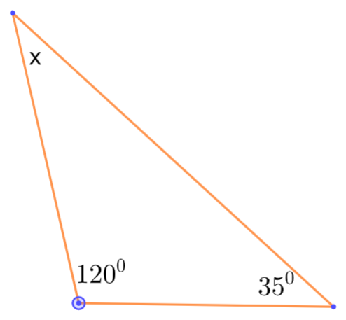
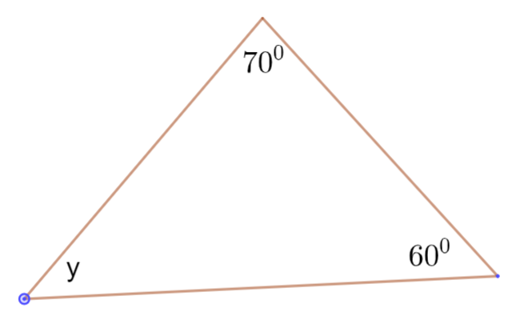
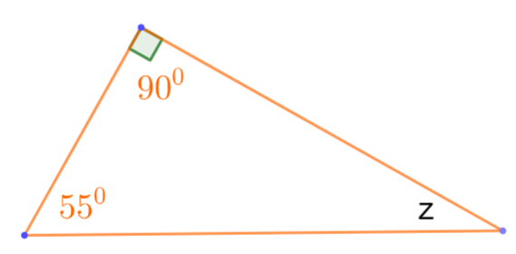

LUYỆN TẬP
Ví dụ 1 Tính các số đo $x, y, z$ trong các hình sau
Hình 3
Hình 1
Hình 2

Slide 5

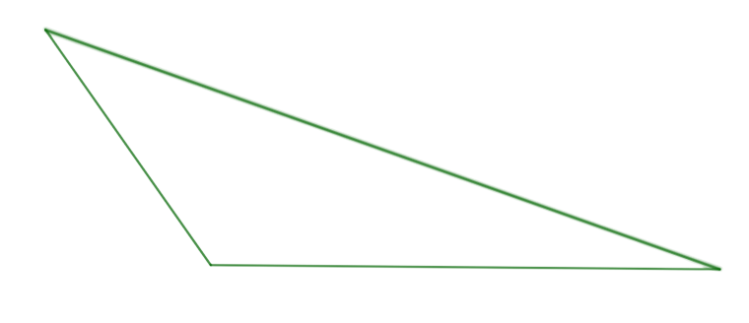
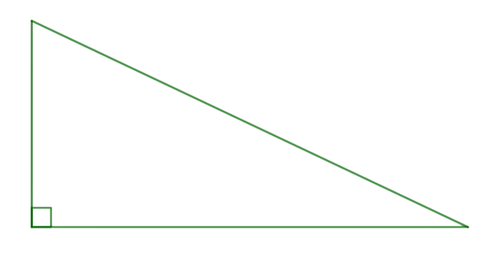
Chú ý:
  Tam giác có 3 góc đều nhọn gọi là tam giác nhọn.
  Tam giác có 1 góc tù gọi là tam giác tù.
  Tam giác có 1 góc vuông gọi là tam giác vuông.

Slide 6

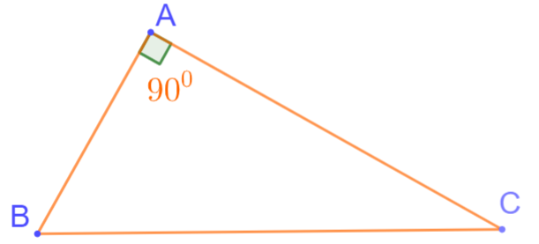
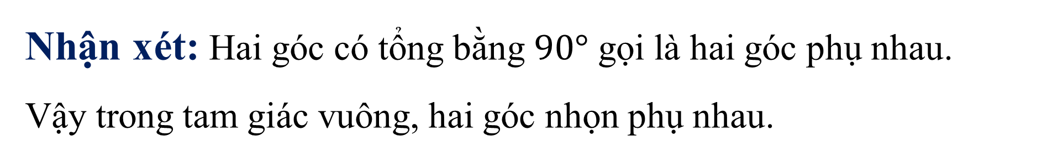
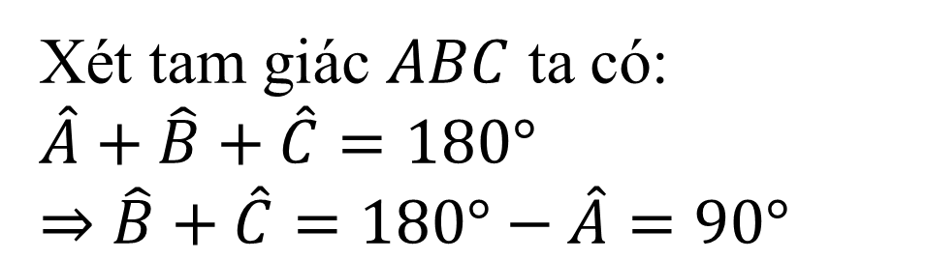
HOẠT ĐỘNG 2.
Cho tam giác $ABC$ vuông tại $A$. Tính $\hat{B}+\hat{C}=?$
Giải
Xét tam giác $ABC$ ta có:
$$\hat{A}+\hat{B}+\hat{C}=180°$$
$⇒$ $\hat{B}+\hat{C}=180°−\hat{A}=90°$
Nhận xét: Hai góc có tổng bằng $90°$ gọi là hai góc phụ nhau.
Vậy trong tam giác vuông, hai góc nhọn phụ nhau.

Slide 8





VÒNG QUAY
MAY MẮN
10
1 cây kẹo
1 thanh sôcla
1
2
9
1 tràng vỗ tay
10
4
3
1 đồ lưu niệm
1 tràng vỗ tay
QUAY

Slide 9



Câu1
Cho tam giác ABC
Khi đó số đo góc B
bằng bao nhiêu ?
B
115⁰
25⁰
C
A
A. 90⁰
B. 60⁰
C. 140⁰
D. 40⁰

Slide 10
Câu 2
Khoanh tròn vào câu trả lời sai?
A. Tam giác có một góc vuông là tam giác vuông
B. Tam giác có một góc nhọn là tam giác nhọn
C. Tam giác có một góc tù là tam giác tù.
D. Tam giác có ba góc nhọn là tam giác nhọn

Slide 11
Câu 3
Cho tam giác MNP vuông ở M, góc N bằng hai lần góc P. Góc P bằng bao nhiêu ?
N
M
P
A. 30⁰
B. 40⁰
C. 50⁰
D. 60⁰

Slide 12

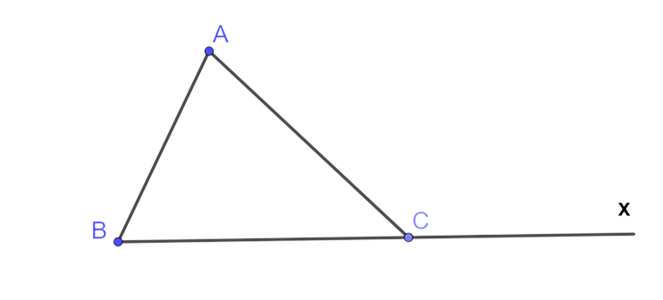
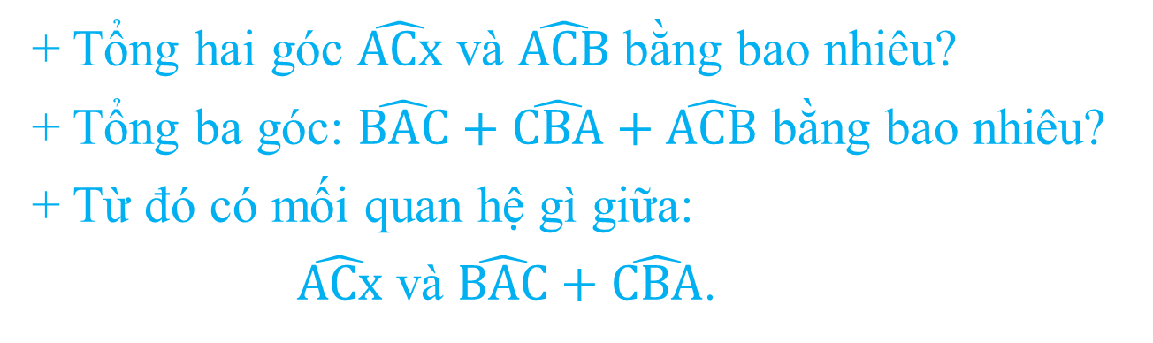
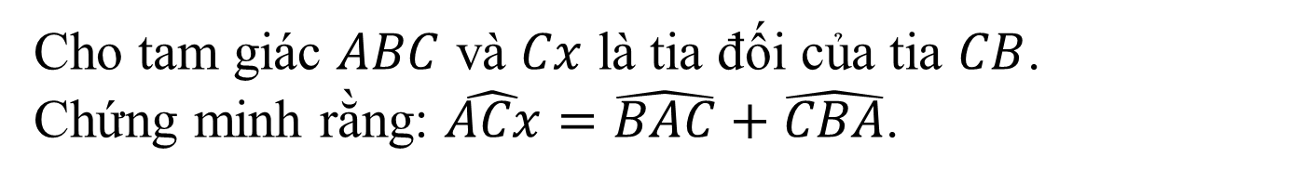
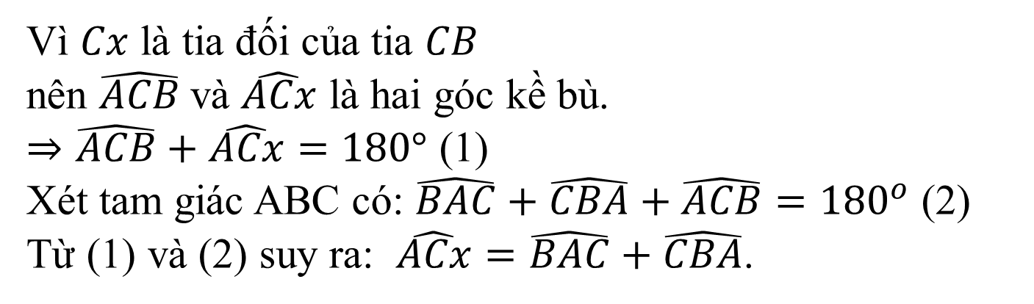
VẬN DỤNG.
Cho tam giác $ABC$ và $Cx$ là tia đối của tia $CB$.
Chứng minh rằng: $\hat{ACx}=\hat{BAC}+\hat{CBA}$.
Hướng dẫn:
+ Tổng hai góc $\hat{ACx}$ và $\hat{ACB}$ bằng bao nhiêu?
+ Tổng ba góc: $\hat{BAC}+\hat{CBA}+\hat{ACB}$ bằng bao nhiêu?
+ Từ đó có mối quan hệ gì giữa:
$\hat{ACx}$ và $\hat{BAC}+\hat{CBA}$.
Giải
Vì $Cx$ là tia đối của tia $CB$
nên $\hat{ACB}$và $\hat{ACx}$ là hai góc kề bù.
$⇒\hat{ACB}+\hat{ACx}=180°$ (1)
Xét tam giác ABC có: $\hat{BAC}+\hat{CBA}+\hat{ACB}=180^{o}$ (2)
Từ (1) và (2) suy ra: $\hat{ACx}=\hat{BAC}+\hat{CBA}$.
4
5
44
54
Hết giờ
1
2
3
8
9
10
11
12
13
14
15
16
17
18
19
20
21
22
23
24
25
26
27
28
29
30
31
32
33
34
35
36
37
38
39
40
41
42
43
45
46
47
48
49
50
51
52
53
55
56
57
58
59
60
61
62
63
64
65
66
67
68
69
70
71
72
73
74
75
76
77
78
79
80
81
82
83
84
85
86
87
88
89
90
91
92
93
94
95
96
97
98
99
100
101
102
103
104
105
106
107
108
109
110
111
112
113
114
115
116
117
118
119
120
121
123
124
125
126
127
128
129
130
131
132
133
134
135
136
137
138
139
140
141
142
143
144
145
146
148
147
148
149
150
151
152
153
154
155
156
157
158
159
160
161
162
163
164
165
166
167
168
169
170
171
172
173
174
175
176
177
178
179
180

Slide 13
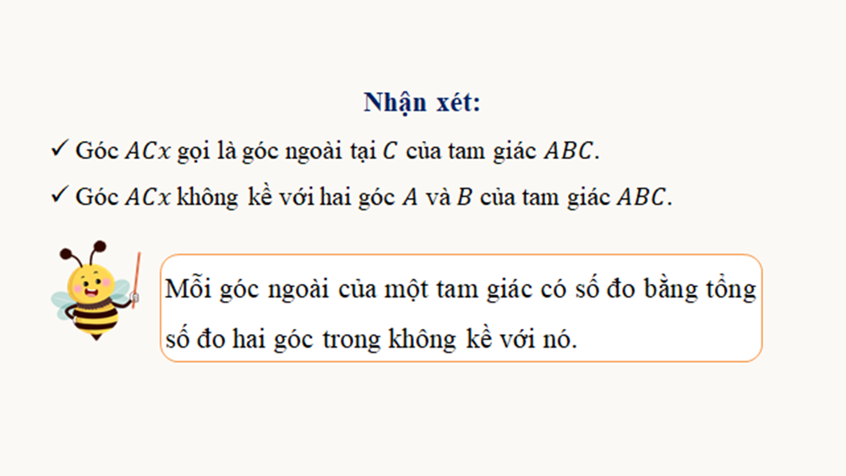

Slide 14
- Nguyên vật liệu và dụng cụ để chế tạo và thử nghiệm “Thước chữ T”:
● Các thanh gỗ, thanh tre, thước đo góc, miếng xốp;
● Vít, dao, tua vít;
● Keo dính, keo nến, dây;
● Thước kẻ, bút;
- Xác định nhiệm vụ chế tạo dụng cụ đo Thước chữ T bằng vật liệu đơn giản với các tiêu chí:
● Đo được bất kỳ độ nghiêng, độ dốc, độ xiên của bất kỳ vật thể nào đó
● Có tính ổn định cao khi sử dụng, dễ lắp ráp, dễ sử dụng, tiện lợi
● Dễ dàng lấy được kết quả đo.

Slide 15
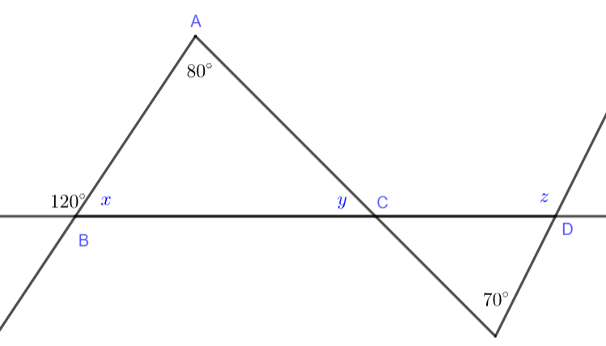
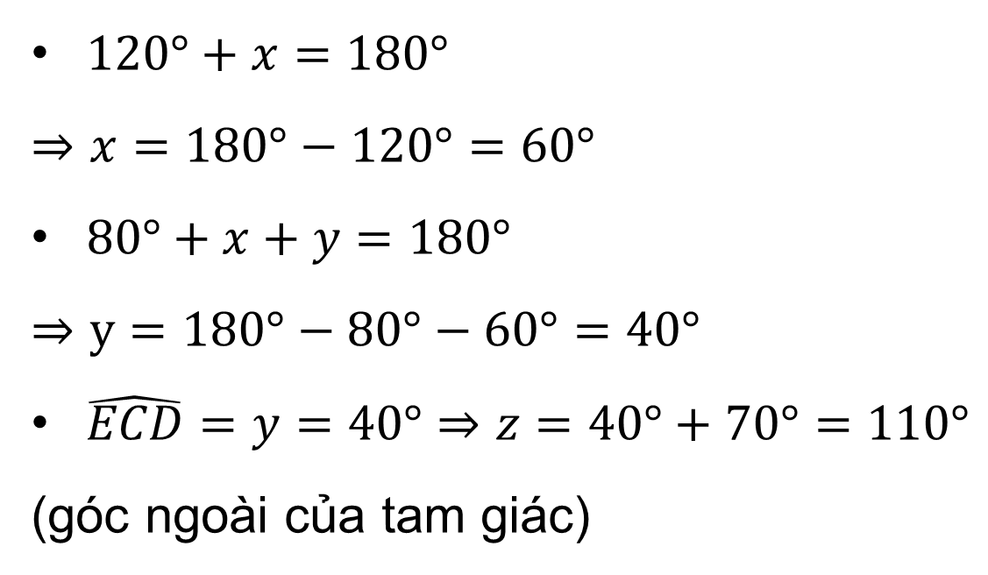
VẬN DỤNG
Bài 4.3 (SGK – tr.62) Tính các số đo $x, y, z$ trong Hình 4.8.
Giải
$120°+x=180°$
$⇒x=180°−120°=60°$
$80°+x+y=180°$
$$⇒y=180°−80°−60°=40°$$
$\hat{ECD}=y=$ $40°⇒$ $z=40°+70°=110°$
(góc ngoài của tam giác)

Slide 16




Tiết học kết thúc

